Slide 1
Доклад по теме «Документирование сетевой инфраструктуры»
Подготовил: Чебан Артем Валериевич

Slide 2
CMS
Система документирования инфраструктуры сети (CMS) - это интегрированная система, позволяющая хранить в едином месте и иметь удобный доступ к информации обо всех объектах сети (будь то отдельные компьютеры, соединительные кабели, системы теленаблюдения, пожарной сигнализации и т. п.) и соединениях между ними.

Slide 3
CMS
Входная информация для процесса разработки специализированной архитектуры/проекта сетевой безопасности, представленного в ИСО/МЭК 2703322, включает в себя:
- документированные требования услуг организации/сообщества;
- документацию любой существующей или планируемой архитектуры, проекта и (или) реализации;
- текущую политику сетевой безопасности (или соответствующие части связанной с ней политики безопасности информационных систем), предпочтительно основанную на результатах оценки риска или проводимой руководством проверки;
- определение активов, требующих защиты;
- текущие и планируемые требования функционирования, включая связанный с ним трафик
- текущую информацию о продукции организации.

Slide 4
УРОВНИ КОММУТАТОРОВ
Устройство уровня L1 – это устройство, работающее на физическом уровне, они в принципе «не понимают» ничего о данных, которые передают, и работают на уровне электрических сигналов – сигнал поступил, он передается дальше. Это простые устройства которые приняв на один порт посылку электрических импульсов транслируют их во все остальные порты.
Устройства уровня L2 работают на канальном уровне и выполняют физическую адресацию. Работа на этом уровне выполняется с кадрами, или как иногда еще называют «фреймами». На этом уровне нет никаких ip-адресов, устройство идентифицирует получателя и отправителя только по MAC-адресу и передает кадры между ними.
Коммутаторы уровня 3 (L3) фактически являются маршрутизаторами, которые реализуют механизмы маршрутизации (логическая адресация и выбор пути доставки данных (маршрута) с использованием протоколов маршрутизации

Slide 5
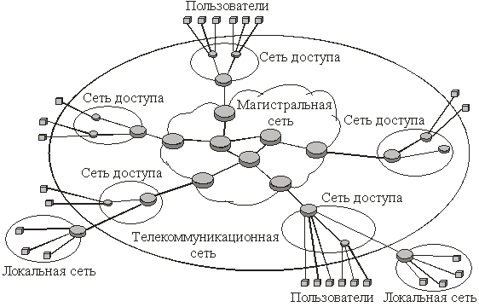
Основные элементы документации 1. Топология сети

Slide 6
2. Структурная схема сети
Здесь не указываются порты, VLAN-ы, IP-адреса и тому подобные вещи. На таких схемах как правило схематично изображается логика работы сети. Как правило на ней видно основные сегменты сети (вроде Интернет, DMZ, Пользователи) и ключевое оборудование. Как правило такая схема используется для того, чтобы быстро объяснить другому человеку “как здесь все примерно устроено”. Данную схему можно не иметь только если у вас очень простая сеть, логика которой может быть отражена на L3-схеме.

Slide 7
3. L3 – схема

Slide 8
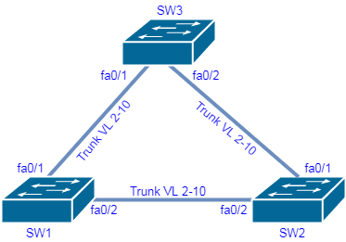
4. L2/L1 – схема

Slide 9
5. IP - план (IP - карта)
Здесь должны отображаться все сети, используемые в организации. Должна быть указана маска и адреса ключевых устройств (роутеры, сервер, свич) со статическими IP-адресами. Данный план поможет быстро найти адрес нужного устройства или проверить, что новый адрес не конфликтует с уже существующими

Slide 10
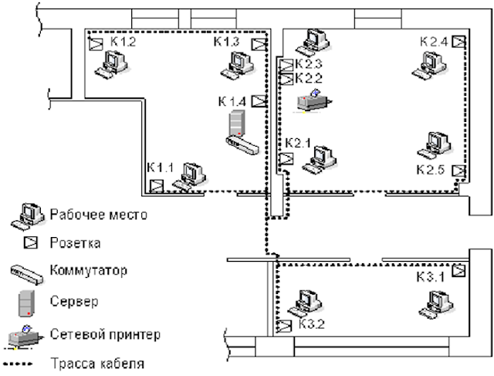
6. Кабельный план

Slide 11
Постоянный мониторинг сети
Постоянный мониторинг должен охватывать:
- контрольные журналы межсетевых экранов, маршрутизаторов, серверов и т.д.;
- предупреждения об опасности или аварийные сообщения из контрольных журналов, заранее сконфигурированные для уведомления об определенных видах событий, например, от межсетевых экранов, маршрутизаторов, серверов и т.д.;
- выходные данные систем обнаружения вторжений;
- результаты деятельностей по сканированию сетевой безопасности;
- информацию о событиях и инцидентах, о которых сообщили пользователи, и вспомогательный персонал;
- результаты проверок соответствия безопасности.

Slide 12
Основные ошибки при проектировании сети
недостаточная полоса пропускания (L1)
большой STP диаметр сети, что может приводить к бродкастным штормам (L2)
частое использование (или использование только) статического роутинга (L3)
неоптимальная логическая сегментация сети (L3)
отсутствие резервных маршрутов (L3)
отсутствие резервирования для default gateway (L3)

Slide 13
Спасибо за внимание

